Slide 1





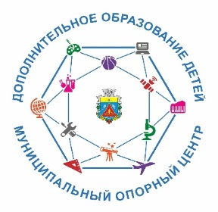

Публичная защита отчета муниципального опорного центра Черноморского района Республики Крым по выполнению плана мероприятий по реализации Концепции развития ДОД до 2030 года
I этап (2022-2024 годы).
Проблемы и перспективы.
Докладчик: Дзекан Людмила Владимировна,
Директор МБОУ ДО «ЦДЮТ», руководитель МОЦ
пгт. Черноморское, декабрь 2022 г.

Slide 2


АНАЛИЗ ТЕКУЩЕЙ СИТУАЦИИ
Всего организаций в АИС «Навигатор дополнительного образования Республики Крым»
24

Slide 3

АНАЛИЗ ТЕКУЩЕЙ СИТУАЦИИ
муниципалитет | Дети РК от 5 до 18 лет по данным Росстата на 2022 г. | Охват детей по данным ЕАИС ДО на 01.01.2022 | % Охвата | Охват детей по данным ЕАИС ДО на 15.12.22 | % Охвата
Черноморский район | 5005 | 3753 | 75 | 4034 | 80,6
Количество детей в возрасте
от 5 до 18 лет, проживающих в муниципалитете по данным Росстата на 2022 г.
5005
Всего обучившихся в календарном году по данным АИС «Навигатор» 4034

Slide 4


АНАЛИЗ ТЕКУЩЕЙ СИТУАЦИИ
№ | Организации, реализующие дополнительные программы | Количество программ 2022
1 | МБОУ «Водопойненская средняя школа» | 3
2 | МБОУ «Далековская средняя школа им. Демуса Б.А.» | 6
3 | МБОУ «Кировская средняя школа им. Кухтина Ф.П.» | 15
4 | МБОУ «Краснополянская средняя школа им. Мещерякова И.Е.» | 14
5 | МБОУ «Красноярская средняя школа им. Бых Н.Н.» | 9
6 | МБОУ «Медведевская средняя школа» | 6
7 | МБОУ «Межводненская средняя школа» | 12
8 | МБОУ «Новоивановская средняя школа» | 8
9 | МБОУ «Новосельская средняя школа» | 4
10 | МБОУ «Окуневская средняя школа им. Дьяченко Ф.С.» | 12
11 | МБОУ «Оленевская средняя школа им. Моцаря Д.А.» | 6
12 | МБОУ «Черноморская средняя школа № 1 им. Н. Кудри» | 4
13 | МБОУ «Черноморская средняя школа № 2» | 6
14 | МБОУ «Черноморская средняя школа № 3» | 11
15 | МБДОУ «Детский сад «Поляночка» | 2
16 | МБДОУ «Детский сад № 2 «Солнышко» | 1
17 | МБДОУ «Детский сад № 3 «Аленушка» | 2
18 | МБДОУ «Детский сад «Теремок» | 1
19 | МБДОУ «Детский сад «Золотой петушок» | 2
20 | МБДОУ «Ясли-сад «Витоша» | 2
21 | МБДОУ «Детский сад «Парус» | 3
22 | МБОУ ДО «ЦДЮТ» | 27
23 | МБУ ДО «ДЮСШ» | 6
24 | МБОУ ДО «ДШИ» | 5
 | ИТОГО | 167
Количество программ
167
Из них программы для детей с ОВЗ
0
Из них инклюзивные программы
0
Из них программы, участвующие в значимых проектах
51
Из них программы по ПФ
13
Услуг оказывалось в текущем году
8110
53
40
37
16
14
7
Количество мероприятий (для педагогического сообщества и детей), зарегистрированных через АИС «Навигатор»
9

Slide 5

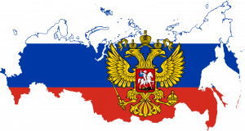

МЕРОПРИЯТИЯ
Муниципального уровня
Всероссийского уровня
Республиканского уровня
1. Вебинары ВЦХТ – каждую среду
2. Всероссийская научно-практическая конференция «Образовательный потенциал дополнительного образования по изучению и сохранению культурно-исторического наследия Крыма–неотъемлемой составляющей культурного наследия Российской Федерации»
3. Стратегическая сессия – март, июнь и октябрь 2022 г. ; март, май 2022 г.
4. Всероссийский опрос родительской общественности по доступности дополнительного образования (Региональный навигатор) – 2022.
1. Совещания – еженедельно, каждую пятницу
Вебинары – 32
Семинары – 5
2. Экспертная сессия «Разработка программы развития и функционирования учреждения дополнительного образования. Основы технологии проектного управления».
1. Совещания, вебинары:
рабочие совещания МОЦ и ОО - 7
2. Консультирование специалистов ОО, педагогов дополнительного образования по темам:
«Проектирование дополнительных общеобразовательных программ»;
«Экспертиза программ в АИС «Навигатор ДОД РК»;
«Проектирование НПА для «Дорожной карты»;
«Организация работы по внедрению системы ПФ ДОД в Черноморском районе».
3. Муниципальный опрос родительской общественности по оценке качества и оказания образовательных услуг в учреждениях дополнительного образования детей в Республике Крым в системе АИС.

Slide 6
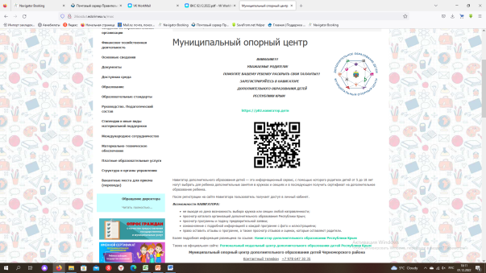
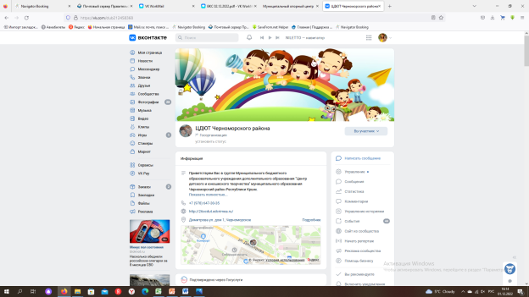

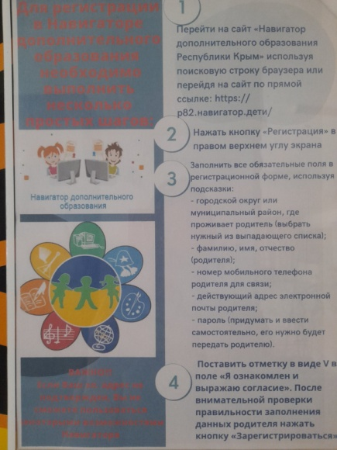
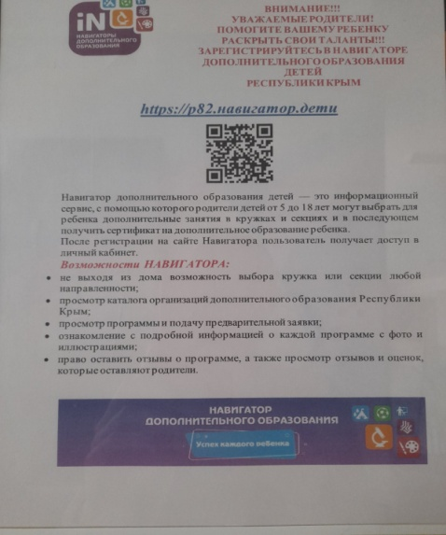

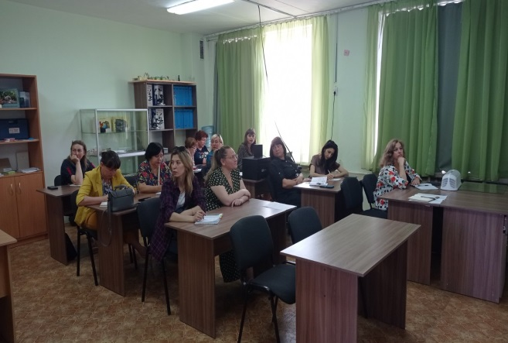
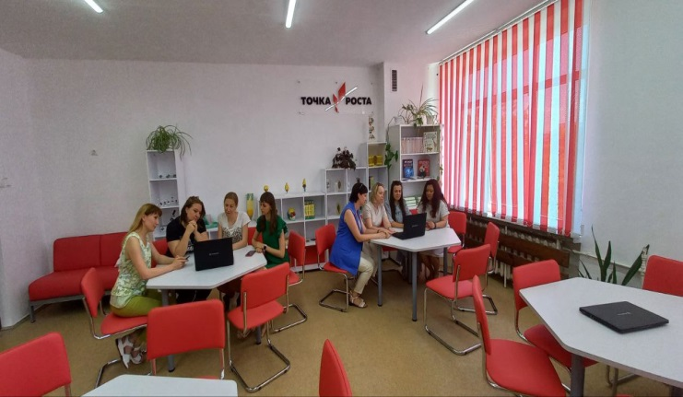
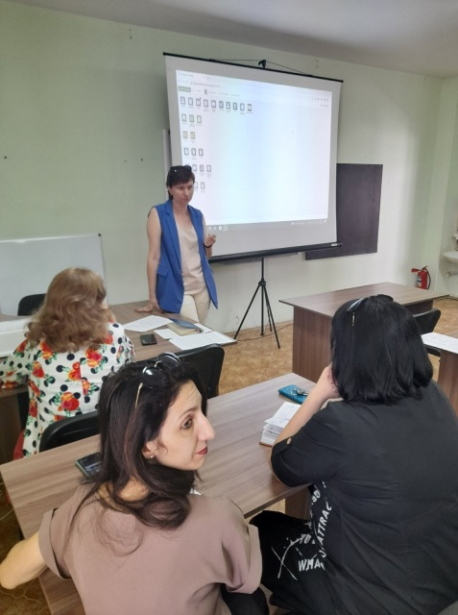
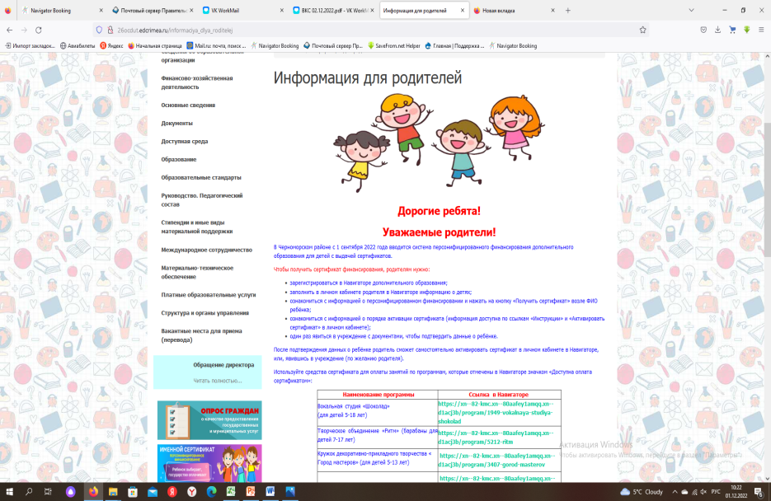
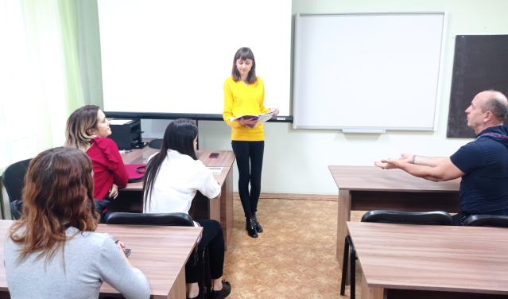
Освещение деятельности МОЦ
(Информационная кампания)
http://26ocdut.edcrimea.ru/moc
https://vk.com/club212458368

Slide 7
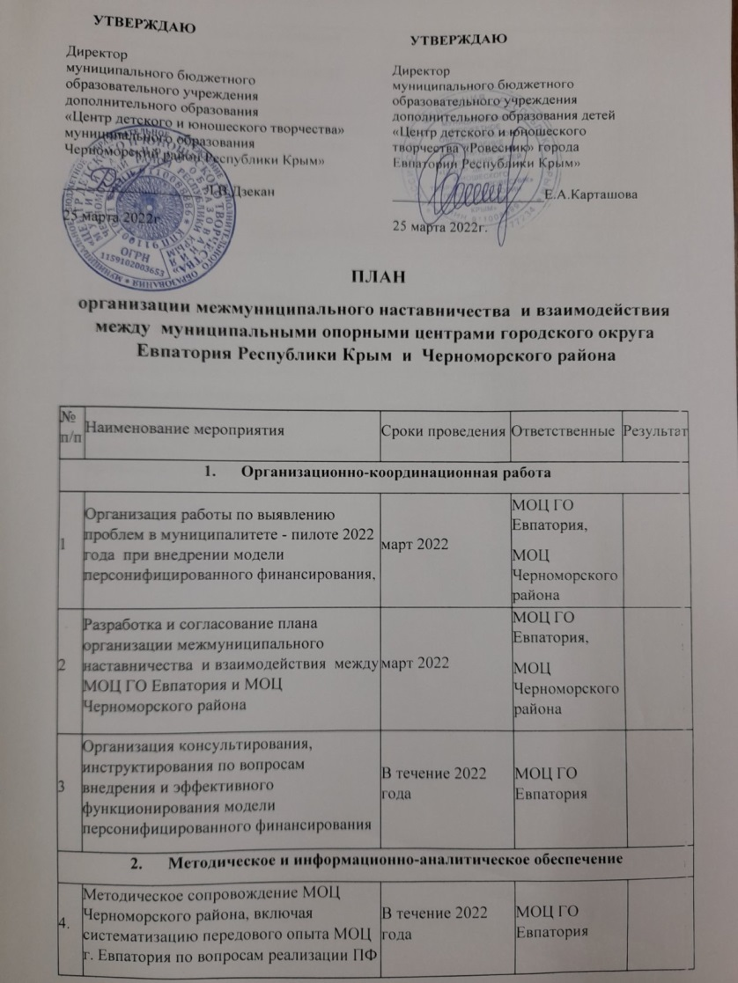
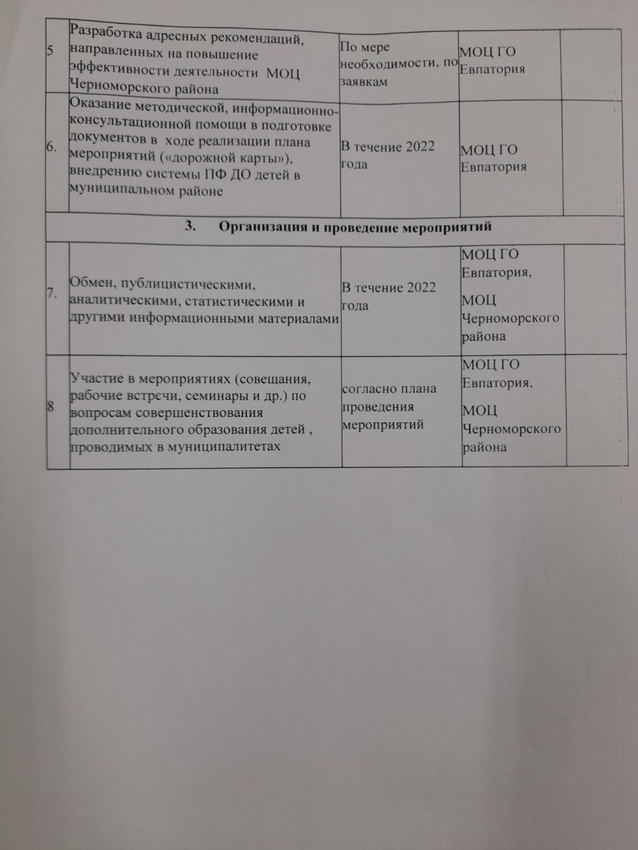
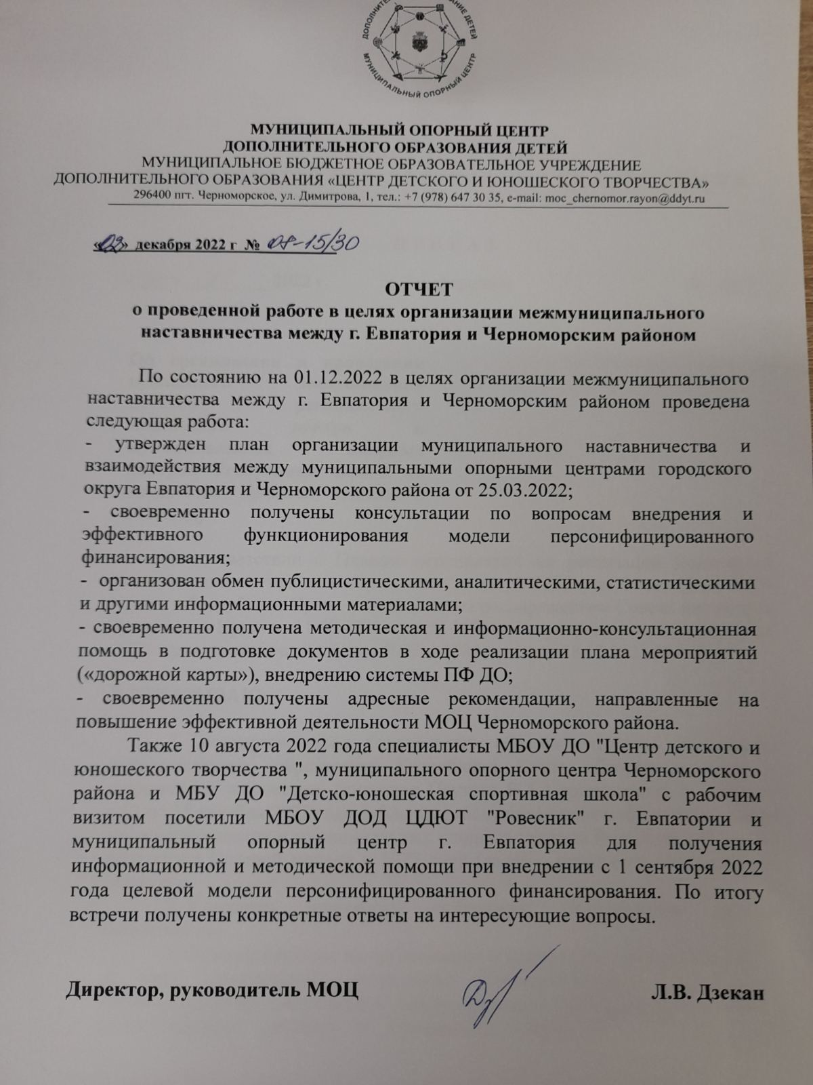
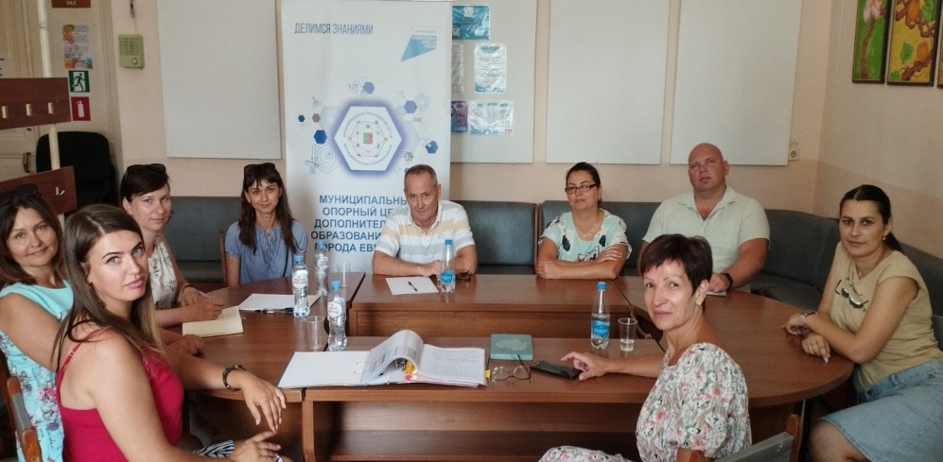
МЕЖМУНИЦИПАЛЬНОЕ НАСТАВНИЧЕСТВО
По итогам публичной защиты отчетов муниципальных опорных центров Республики Крым по внедрению Целевой модели в 2021 году было принято решение об организации межмуниципального наставничества между МОЦ РК (приказ ГБОУ ДО РК «ДДЮТ» от 18.02.2022 г. № 55). РМЦ обеспечивает организацию межмуниципального наставничества и координирует работу наставничества. МОЦ разработали и утвердили план работы наставничества
между г. Евпатория и Черноморским районом от 25.03.2022.

Slide 8

АНАЛИЗ ТЕКУЩЕЙ СИТУАЦИИ
Численность педагогов дополнительного образования детей в Черноморском районе
111
- 98 чел.
- 13 чел.

Slide 9
АНАЛИЗ ТЕКУЩЕЙ СИТУАЦИИ
Межмуниципальный практико-ориентированный интенсив-курс по проектированию дополнительных общеобразовательных общеразвивающих программ - 32 человека;
Всероссийская научно-практическая конференция «Образовательный потенциал дополнительного образования по изучению и сохранению культурно-исторического наследия Крыма – неотъемлемой составляющей культурного наследия Российской Федерации» - 31 человек;
Семинар-совещания «Разработка программы развития и функционирования учреждения дополнительного образования» - 2 человека.
Одной из задач МОЦ является обеспечение развития профессионального мастерства и уровня компетенций педагогов и других участников сферы дополнительного образования детей Республики Крым. В период с января 2022 года по декабрь 2022 года было обучено 65 человек (специалисты МОЦ, педагоги, методисты.

Slide 10
АНАЛИЗ ТЕКУЩЕЙ СИТУАЦИИ
Участие программы в значимом проекте
Имеющаяся инфраструктура ДОД

Slide 11

СИСТЕМА ПЕРСОНИФИЦИРОВАННОГО ФИНАНСИРОВАНИЯ ДОПОЛНИТЕЛЬНОГО ОБРАЗОВАНИЯ ДЕТЕЙ
С целью улучшения качества дополнительного образования детей внедрена модель персонифицированного финансирования дополнительного образования детей в Республике Крым (Постановление Совета министров Республики Крым от 31.03.21 г. № 196 ), утверждены Правила персонифицированного финансирования ДОД РК (Приказ Министерства образования, науки и молодежи РК от 16.07.21 г. № 1203 с изменениями на 30.08.2021 г.), разработан План мероприятий по внедрению системы ПФ ДОД РК на 2021-2022 года (Приказ Министерства образования, науки и молодежи РК от 08.02.2021 г. № 183)
Пилоты – 2022/2023 | 2022/2023 уч.г.
 | программ | планировалось выдать сертификатов ПФ по ДК | выдано сертификатов ПФ (Навигатор)
Черноморский район | 13 | 485 | 340

Slide 12
СИСТЕМА ПЕРСОНИФИЦИРОВАННОГО ФИНАНСИРОВАНИЯ ДОПОЛНИТЕЛЬНОГО ОБРАЗОВАНИЯ ДЕТЕЙ
Номинал сертификата ПФ ДОД в муниципальном образовании Черноморский район Республики Крым
Пилоты 2022/2022 г.
Черноморский район | 2022 г.
 | 4 230 руб.

Slide 13

СИСТЕМА ПЕРСОНИФИЦИРОВАННОГО ФИНАНСИРОВАНИЯ ДОПОЛНИТЕЛЬНОГО ОБРАЗОВАНИЯ ДЕТЕЙ
Независимая оценка качества дополнительных общеобразовательных программ в Республике Крым
Количество программ ПФ ДОД (2022/2023 уч.г.)
13
Во исполнении приказа Министерства образования, науки и молодёжи Республики Крым от 25.06.2021 № 1096 «Об утверждении Регламента проведения независимой оценки качества дополнительных образовательных программ в Республике Крым в 2021/2022 годах» в 2021 году был создан региональный экспертный совет по проведению независимой оценки качества дополнительных общеобразовательных программ в Республике Крым (приказ ГБОУ ДО РК «Дворец детского и юношеского творчества» от 31.08.2021 № 193).
Принято решение о создании муниципального экспертного совета для проведения муниципального этапа независимой оценки качества дополнительных общеобразовательных общеразвивающих программ, реализуемых муниципальными учреждениями (приказ отдела образования, молодежи и спорта администрации Черноморского района Республики Крым от 28.03.2022 № 187)
ПРИКАЗ
4
3
2
1
2
1

Slide 14
СИСТЕМА ПЕРСОНИФИЦИРОВАННОГО ФИНАНСИРОВАНИЯ ДОПОЛНИТЕЛЬНОГО ОБРАЗОВАНИЯ ДЕТЕЙ
Независимая оценка качества дополнительных общеобразовательных программ в Республике Крым
МЭС
по НОК ДОП
приказом отдела образования, молодежи и спорта администрации Черноморского района Республики Крым от 28.03.2022 № 187 был создан муниципальный экспертный совет по проведению НОК ДОП муниципальных образований Республики Крым, утверждены Положения о муниципальных экспертных советах НОК ДОП
ПРИКАЗ
форма согласия на обработку персональных данных и заявка на проведение НОК ДОП на муниципальном уровне.
Сроки проведения МЭС НОК ДОП – с 1 апреля по 15 июня 2022 г.
Количество программ в 2022/2023 уч.г. – 167 ДООП.
Кол-во образовательных организаций, участвующих в системе ПФДОД – 13, из них: муниципальных – 13, негосударственного сектора – 0.
Мах баллы - 36, min баллы - 24, выставленные муниципальными экспертами при проведении экспертизы.
Количественный состав МЭС – 8 экспертов.
По итогам НОК ДОП на муниципальном уровне МОЦ направил в Региональный модельный центр ДОД РК протокол и приказ об итогах проведения I этапа НОК ДОП
Об итогах проведении НОК ДОП

Slide 15
РИСКИ ПРИ РЕАЛИЗАЦИИ ЦЕЛЕВОЙ МОДЕЛИ
№ п/п | Риск и его описание | Уровень риска (высокий, средний, низкий)
1
Недостаточное материально-техническое обеспечение
средний
2
высокий
Кадровый «голод», необходимость глубокой переподготовки педкадров.
3
Сетевая форма реализации дополнительных общеобразовательных программ
средний
4
Охват детей из сельской местности, детей инвалидов и детей с ОВЗ
средний
5
Неготовность родительской общественности к инновациям в системе
дополнительного образования детей
средний

Slide 16


Планируемые результаты
1. Продолжить работу по реализации регионального проекта «Успех каждого
ребенка» в части совершенствования системы дополнительного образования детей
в Черноморском районе.
2. Обеспечить эффективное межведомственное и межуровневое взаимодействие, в
т.ч. с негосударственными организациями, в рамках внедрения Целевой модели.
3. Осуществлять организационную, методическую, нормативно­ правовую и
экспертно-консультационную поддержку организаций, осуществляющих
образовательную деятельность и реализующих дополнительные
общеобразовательные программы, вне зависимости от их организационно-
правовой формы и индивидуальных предпринимателей, при внедрении Целевой
модели ДО.
4. Содействовать совершенствованию системы профессиональной компетентности
работников муниципальной системы дополнительного образования, выявлению и
распространению лучшего педагогического опыта.
5. Организовать проведение мониторинга реализации дополнительных
общеобразовательных программ, в том числе с использованием дистанционных
технологий.
6. Обеспечить функционирование регионального сегмента АИС «Навигатор».
7. Обеспечить дальнейшее развитие независимой оценки качества
дополнительных общеобразовательных программ на муниципальном и
региональном уровнях.
8. Обновлять содержание дополнительного образования детей путем разработки и
внедрения модульных программ, дистанционных курсов, моделей обеспечения
доступности дополнительного образования для отдельных категорий детей.
9. Развивать сетевые формы реализации дополнительных общеобразовательных программ.

Slide 17





Спасибо за внимание

